Slide 1
LES GALAXIES ACTIVES AGN - GAN
Sofien KAMOUN
Président de la SAT

Slide 2
Définition
Galaxie
Noyau actif
Excès de rayonnement dans le spectre électromagnétique: ondes radio → γ

Slide 3
Spectre électromagnétique

Slide 4
Classification
schématiquement
Radio-galaxies
Quasars
Blazards
Galaxies de Seyfert

Slide 5
Les Radio-galaxies
1939, Cygnus A, Reber
Jets + lobes

Slide 6
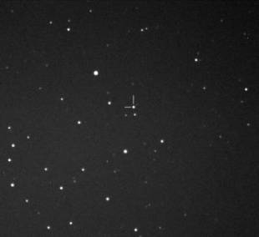
Les quasars
« Quasi-stellar and radiosources emetting objects »
1963, Schmidt
Les objets les plus lumineux
de l’univers
3C 273

Slide 7
Les blazars
« Blazing quasi-stellar and radiosource objects »
Variation violente d’éclat
BL Lacertae

Slide 8
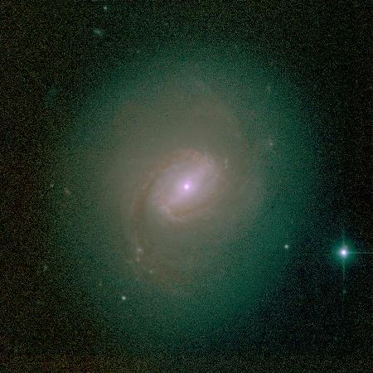
Les galaxies de Seyfert
1940 Seyfert
Un noyau ponctuel et
brillant; quasi stellaire
Moins lumineuses que
les quasars

Slide 9
Modèle d’unification des GAN

Slide 10
Et la voie lactée?
Actuellement le trou noir central est très « calme »
Dans le passé, la VL aurait été une AGN
Découverte de deux lobes étirés dans une direction perpendiculaire au plan galactique

